Slide 1
安卓编码分享----从if判断语句说起
移动组 张哲浩

Slide 2
1 编码书写规范
一个标准的java条件判断语句：
if () {
……
} else {
……
}
好的
if(){
……
}
else {
……
}
不规范的
if ()
……
else
……
……
不规范的
……
……
……

Slide 3
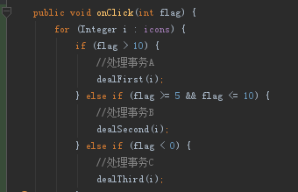
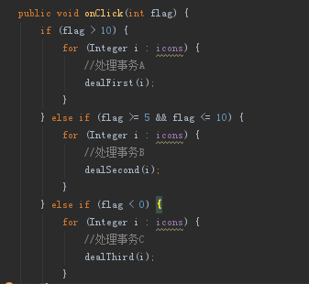
2 影响运算性能的判断语句写法
注意：在循环语句中应当尽可能的减少条件判断语句，并且善用break，return等关键字打破循环，
尽可能避免出现多个嵌套循环的情况以及在循环语句中执行独立数据库等耗时运算操作

Slide 4
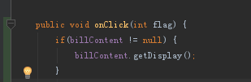

3 多一个空指针判断是好习惯
注意：根据一些Android平台崩溃日志的统计，一半以上的情况都是由于空指针造成应用程序的闪退，造成空指针的原因有很多，比如数据执行异常，内存溢出，视图回收，ANR等等。
虽然多加一个判断不解决根本的问题，但是可以避免应用闪退，从用户体验上来说，这也是十分必要的。

Slide 5
4 if else和switch的选择
if else ：
1.适合灵活多变的判断条件
2.只是单纯地一个接一个比较，不遇到中断就会一直执行完成，
每个判断条件都会执行
3.判断执行分支内容过长的场景，代码可读性差，容易出错
switch case：
1.适合一个连续的常量
2.直接生成静态表，查表操作，分支条件较多的时候，执行效率更高
3.结构清晰，代码可读性高

Slide 6
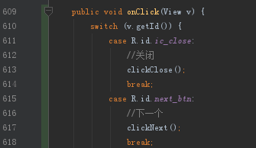
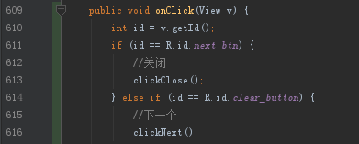
5 在Android依赖库中的应用场景
注意：之前在Android依赖库中使用switch-case语句访问资源ID时会报错，报的错误是case分支后面跟的参数必须是常量，出现这个问题的原因是Android library中资源ID没被声明为final，而这在主工程却不会发生，主工程的R.java中资源ID都被声明为了final常量，解决方案那就是if else 改写

Slide 7
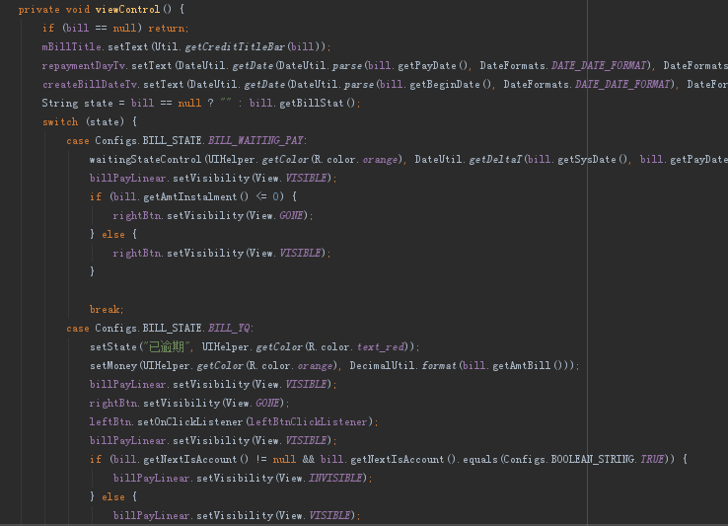
6 条件判断语句过多该如何维护
在代码的review过程中，我们也发现一些模块代码写得比较繁杂，比如在账单模块中，账单的页面需要依据当前不同的账单状态去绘制界面展现和处理按钮的点击事件，如果账单状态少那还好，但是状态多了随之而来的处理执行代码就会相应多，而且有些还会是冗余或者重复代码，下图的一个状态处理方法，这里仅剪切了两种状态的部分代码

Slide 8
7 从面向过程到面向对象
一个账单类的方法里囊括了所有账单状态的描述和过程处理，并且以后若是每新增一种状态都必须要有人重新对这个方法过程的代码描述去进行前后的熟悉，这无疑是会增加操作维护成本。
MartinFowler在《重构》书中说过，如果一个类的方法代码如果太过于冗长，那么它很有可能是有坏掉的味道了。
“一个类的方法很长，而且具有很多的判断分支，这很有可能是这个类的职责过大了，无论任何状态都需要通过它来改变，这其实是很糟糕的。”
面向对象设计就是希望做到代码的责任尽可能分解
单一职责原则
解耦
减少后期维护成本
代码优化方向

Slide 9
8 状态模式的引入
定义
当一个对象的内在状态改变时允许改变其行为，这个对象看起来像是改变了其类。
状态模式主要解决的是当控制一个对象状态的条件表达式过于复杂时的情况。把状态的判断逻辑转移到表示不同状态的一系列类中，可以把复杂的判断逻辑简化。
场景
一个对象的行为取决于它的状态，并且它必须在运行时刻根据状态改变它的行为。
一个操作中含有庞大的多分支结构，并且这些分支决定于对象的状态。
好处
状态模式的好处是将与特定状态相关的行为局部化，并且将不同状态的行为分隔
开来。

Slide 10
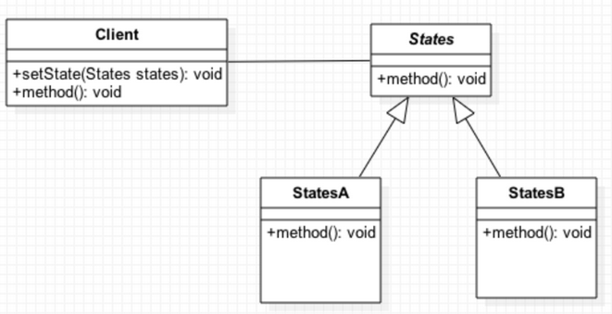
9 状态模式描述--结构图
Client :需要借助状态模式来实现客户类 States : 状态的抽象类 StatesA: A状态下的实现类 StatesB: B状态下的实现类

Slide 11
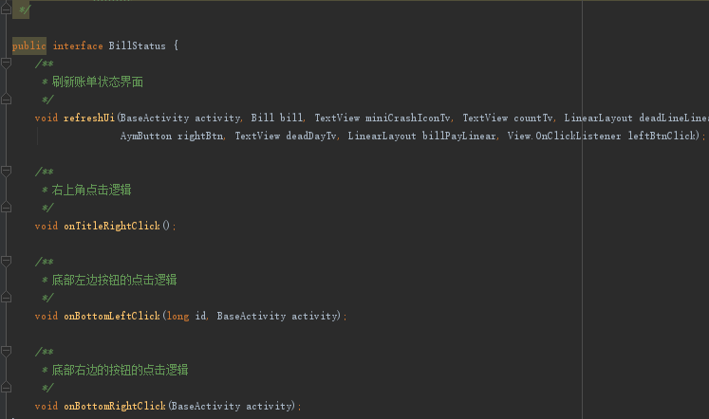
10 编码实现
账单状态行为描述的抽象类

Slide 12
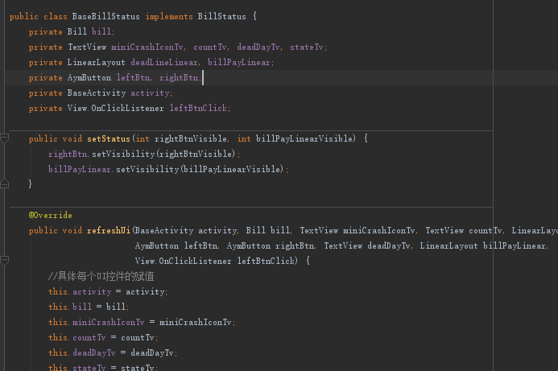
编码实现
账单状态的基础类

Slide 13
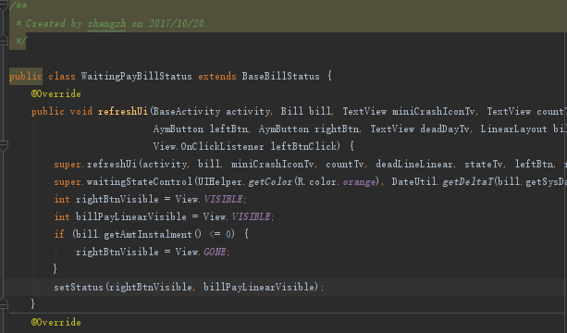
编码实现
账单状态的实现类，如图“待支付状态”
其它各种状态类似，依据java的多态思想逐个描述

Slide 14
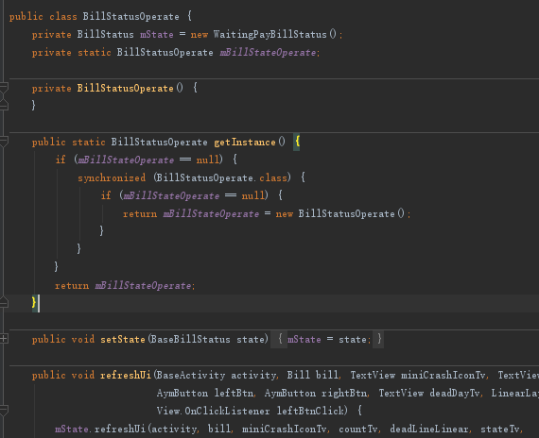
编码实现
中介类

Slide 15
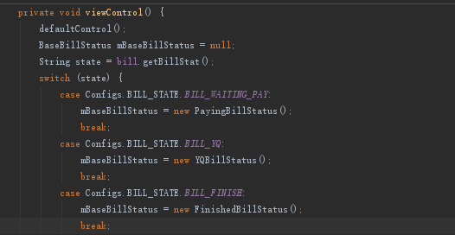
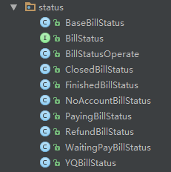
编码实现
原有客户端类调用
以后若有某个状态行为需要修改的，直接去修改实现类就可以了，不用改动activity里面的代码，如有需要新增一个状态，编码逻辑看起来也相对清晰了

